Slide 1
Базовые представления об архитектуре ЭВМ

Slide 2
Базовые представления об архитектуре ЭВМ
Структура компьютера — это совокупность его функциональных элементов и связей между ними.
Архитектура определяет принципы действия, информационные связи и взаимное соединение основных логических узлов компьютера: процессора, оперативного запоминающего устройства (ОЗУ, ОП), внешних ЗУ и периферийных устройств.

Slide 3
Принципы фон Неймана
В основу архитектуры большинства компьютеров положены следующие общие принципы, сформулированные в 1945 г. Американским ученым Джоном фон Нейманом:
1. Принцип программного управления:
Программа состоит из набора команд, которые выполняются процессором автоматически друг за другом в определенной последовательности.

Slide 4
Принципы фон Неймана
2. принцип однородности памяти.
Программы и данные хранятся в одной и той же памяти.
Компьютер не различает, что хранится в данной ячейке памяти — число, текст или команда.
Над командами можно выполнять такие же действия, как и над данными.

Slide 5
Принципы фон Неймана
3. принцип адресности.
Структурно основная память состоит из перенумерованных ячеек.
Процессору в произвольный момент времени доступна любая ячейка.

Slide 6
Принципы фон Неймана
Компьютеры, построенные на этих принципах, относятся к типу ф о н - н е й м а н о в с к и х.
Существуют и другие классы компьютеров, принципиально отличающиеся от них, — не-фон-неймановские.

Slide 7
Функциональные блоки
(агрегаты, устройства)
Агрегаты компьютера включают в свой состав логические элементы и узлы, используемые для хранения информации, ее обработки и управления этими процессами.
Агрегаты: Жесткий диск, Оперативная память, процессор …

Slide 8
Интерфейсы и шины
Для сопряжения агрегатов применяются интерфейсы и шины. Они соединяют агрегаты друг с другом и с внешними устройствами.
Интерфейс представляет собой совокупность коммутаторов, линий, сигналов, электронных схем и алгоритмов (протоколов), предназначенную для осуществления обмена информацией между устройствами

Slide 9
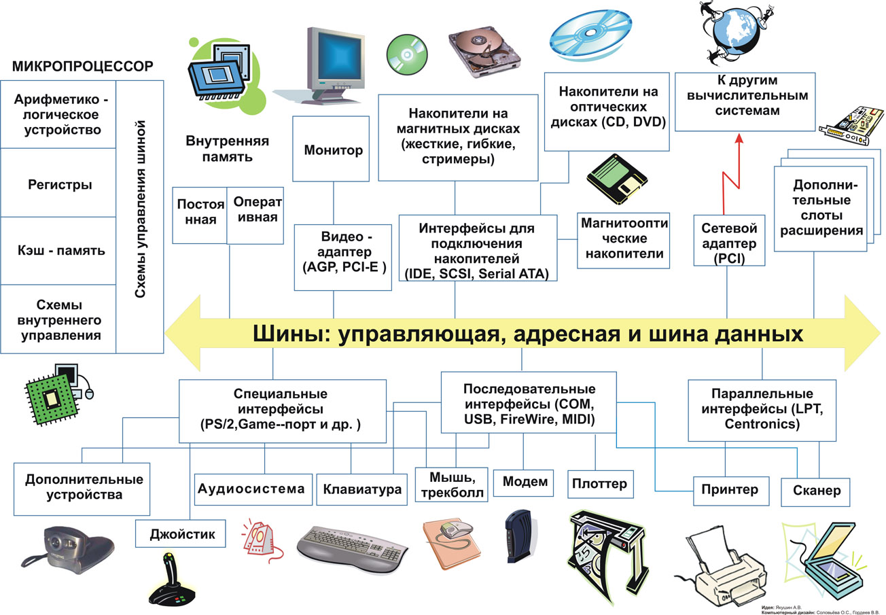

Slide 10
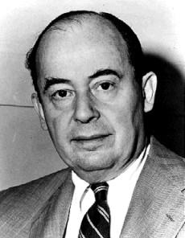
В 1946 году Д. фон Нейман, Г. Голдстайн и А. Беркс в своей совместной статье изложили новые принципы построения и функционирования ЭВМ.
В последствие на основе этих принципов производились первые два поколения компьютеров. В более поздних поколениях происходили некоторые изменения, хотя принципы Неймана актуальны и сегодня.

Slide 11
1. Использование двоичной системы счисления в вычислительных машинах.
Преимущество перед десятичной системой счисления заключается в том, что устройства можно делать достаточно простыми, арифметические и логические операции в двоичной системе счисления также выполняются достаточно просто.

Slide 12
2. Программное управление ЭВМ
Работа ЭВМ контролируется программой, состоящей из набора команд. Команды выполняются последовательно друг за другом. Созданием машины с хранимой в памяти программой было положено начало тому, что мы сегодня называем программированием.

Slide 13
3. Память компьютера используется не только для хранения данных, но и программ.
При этом и команды программы и данные кодируются в двоичной системе счисления, т.е. их способ записи одинаков. Поэтому в определенных ситуациях над командами можно выполнять те же действия, что и над данными.

Slide 14
4. Ячейки памяти ЭВМ имеют адреса, которые последовательно пронумерованы
В любой момент можно обратиться к любой ячейке памяти по ее адресу. Этот принцип открыл возможность использовать переменные в программировании.

Slide 15
5. Возможность условного перехода в процессе выполнения программы.
Не смотря на то, что команды выполняются последовательно, в программах можно реализовать возможность перехода к любому участку кода.

Slide 16
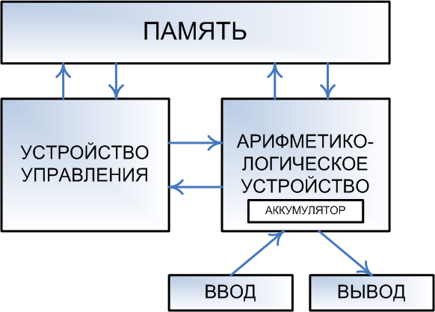
Архитектура фон Неймана

Slide 17
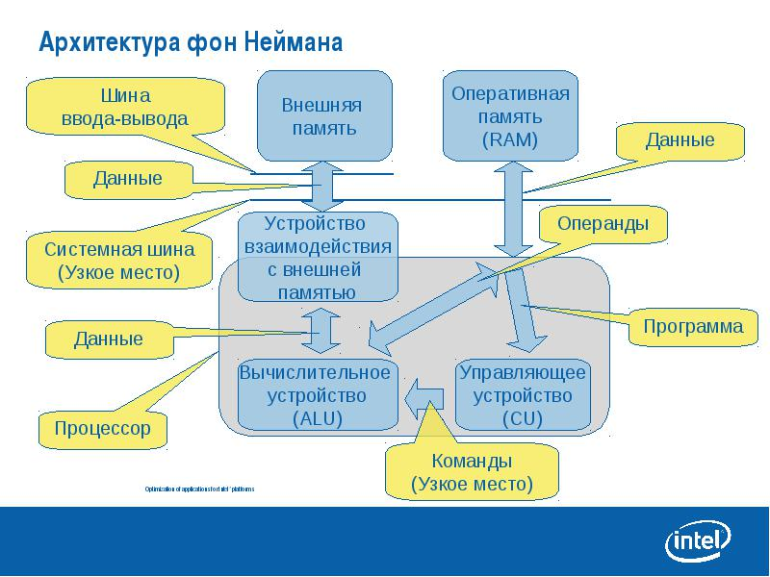

Slide 18
Поколения компьютеров - история развития вычислительной техники

Slide 19
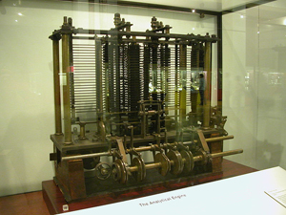
Нулевое поколение. Механические вычислители
счетная машина блеза паскаля, 1642 г. эта машина могла выполнять лишь операции сложения и вычитания.

Slide 20

Первое поколение. Компьютеры на электронных лампах (194х-1955)
Быстродействие: несколько десятков тысяч операций в секунду.
Особенности:
Поскольку лампы имеют существенные размеры и их тысячи, то машины имели огромные размеры.
Поскольку ламп много и они имеют свойство перегорать, то часто компьютер простаивал из-за поиска и замены вышедшей из строя лампы.
Лампы выделяют большое количество тепла, следовательно, вычислительные машины требуют специальные мощные охладительные системы.

Slide 21
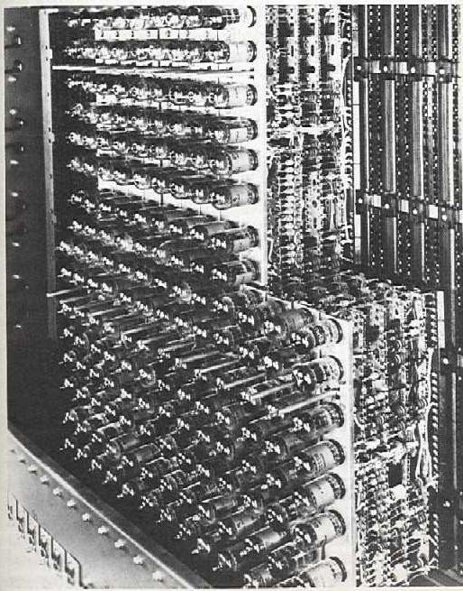
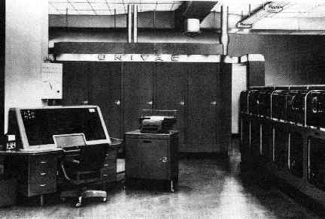

Slide 22
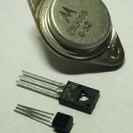
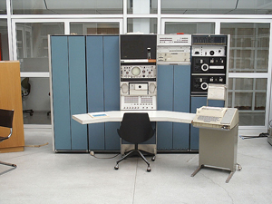
Второе поколение. Компьютеры на транзисторах (1955-1965)
Быстродействие: сотни тысяч операций в секунду
Первый компьютер на транзисторах TX стал прототипом для компьютеров ветки PDP фирмы DEC, которые можно считать родоначальниками компьютерной промышленности, т.к появилось явление массовой продажи машин. DEC выпускает первый миникомпьютер (размером со шкаф). Зафиксировано появление дисплея.

Slide 23
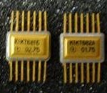
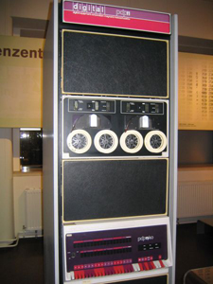
Третье поколение. Компьютеры на интегральных схемах (1965-1980)
Быстродействие: миллионы операций в секунду.
Интегральная схема представляет собой электронную схему, вытравленную на кремниевом кристалле. На такой схеме умещаются тысячи транзисторов.
Появилась проблема совместимости выпускаемых моделей (программного обеспечения под них). Впервые большое внимание совместимости уделила компания IBM.

Slide 24
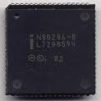
Четвертое поколение. Компьютеры на больших (и сверхбольших) интегральных схемах (1980-…)
Быстродействие: сотни миллионов операций в секунду.
Появилась возможность размещать на одном кристалле не одну интегральную схему, а тысячи. Быстродействие компьютеров увеличилось значительно.
В конце 70-х – начале 80-х популярностью пользовался компьютера Apple, разработанный Стивом Джобсом и Стивом Возняком. Позднее в массовое производство был запущен персональный компьютер IBM PC на процессоре Intel.

Slide 25
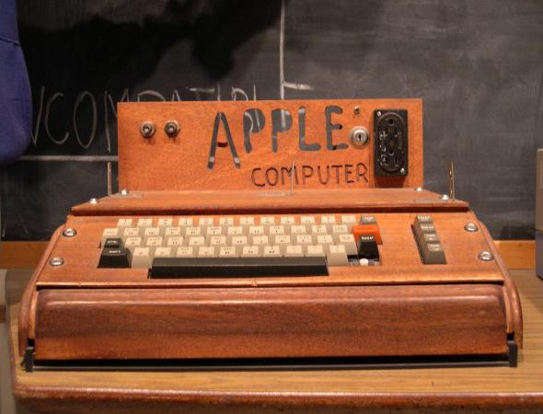
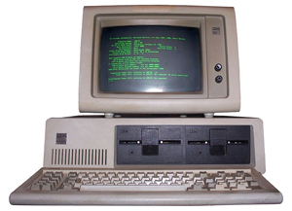

Slide 26
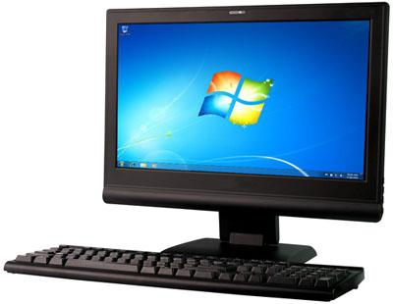
Пятое поколение?

Slide 27
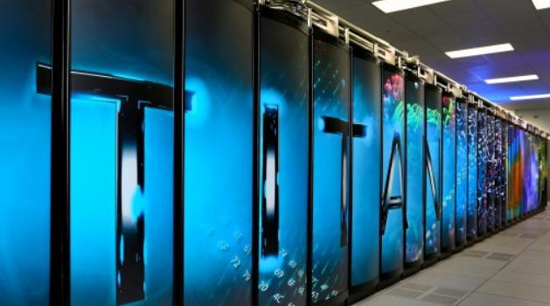
Характеристики шестого поколения

Slide 28
Гарвардская архитектура и её достоинства
При реализации микропроцессоров традиционно используется два подхода к построению архитектуры:
Архитектура фон Неймана
Гарвардская архитектура
В архитектуре фон Неймана применяется однородная память микропроцессора. В эту память могут записываться различные программы. При этом специальная программа-загрузчик работает с ними как с данными. Затем управление может быть передано этим программам и они уже начинают выполнять свой алгоритм. При подобном подходе к управлению микропроцессором удается достигнуть максимальной гибкости микропроцессорной системы.

Slide 29
В качестве недостатка архитектуры фон Неймана можно назвать возможность непреднамеренного нарушения работоспособности системы (программные ошибки) и преднамеренное уничтожение ее работы (вирусные атаки). В Гарвардской архитектуре принципиально различаются два вида памяти микропроцессора:
Память программ (для хранения инструкций микропроцессора)
Память данных (для временного хранения и обработки переменных)
В гарвардской архитектуре принципиально невозможно осуществить операцию записи в память программ, что исключает возможность случайного разрушения управляющей программы в случае ошибки программы при работе с данными или атаки третьих лиц. Кроме того, для работы с памятью программ и с памятью данных организуются отдельные шины обмена данными (системные шины), как это показано на структурной схеме, приведенной на рисунке 1.

Slide 30
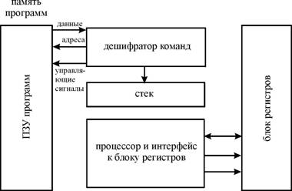

Slide 31
Эти особенности определили области применения гарвардской архитектуры. Гарвардская архитектура применяется в микроконтролерах и в сигнальных процессорах , где требуется обеспечить высокую надёжность работы аппаратуры. В сигнальных процессорах Гарвардская архитектура дополняется применением трехшинного операционного блока микропроцессора. Трехшинная архитектура операционного блока позволяет совместить операции считывания двух операндов с записью результата выполнения команды в оперативную память микропроцессора. Это значительно увеличивает производительность сигнального микропроцессора без увеличения его тактовой частоты.

Slide 32
В Гарвардской архитектуре характеристики устройств памяти программ и памяти данных не всегда выполняются одинаковыми. В памяти данных и команд могут различаться разрядность шины данных и распределение адресов памяти. Часто адресные пространства памяти программ и памяти данных выполняют различными. Это приводит к различию разрядности шины адреса для этих видов памяти. В микроконтроллерах память программ обычно реализуется в виде постоянного запоминающего устройства, а память данных — в виде ОЗУ. В сигнальных процессорах память программ вынуждены выполнять в виде ОЗУ. Это связано с более высоким быстродействием оперативного запоминающего устройства, однако при этом в процессе работы осуществляется защита от записи в эту область памяти.

Slide 33
Применение двух системных шин для обращения к памяти программ и памяти данных в гарвадской архитектуре имеет два недостатка — высокую стоимость и большое количество внешних выводов микропроцессора. При использованиии двух шин для передачи команд и данных, микропроцессор должен иметь почти вдвое больше выводов, так как шина адреса и шина данных составляют основную часть выводов микропроцессора. Для уменьшения количества выводов кристалла микропроцессора фирмы-производители микросхем объединили шины данных и шины адреса для внешней памяти данных и программ, оставив только различные сигналы управления (WR, RD, IRQ) а внутри микропроцессора сохранили классическую гарвардскую архитектуру. Такое решение получило названиемодифицированная гарвардская архитектура.

Slide 34
В сигнальных процессорах для реализации таких алгоритмах как быстрое преобразование Фурье и цифровая фильтрация часто требуется еще большее количество внутренних шин. Обычно применяются две шины для чтения данных, одна шина для записи данных и одна шина для чтения инструкций. Подобная структура микропроцессора получила название расширенной гарвардской архитектуры. Этот подход практикуют производители сигнальных процессоров — фирмы Analog Devices (семейства сигнальных процессоров BlackFin и Tiger Shark), Texas Instrunents (семейства сигнальных процессоров C5000™ DSPs и C6000™ DSPs), Freescale (семейства сигнальных процессоров MSC8251 и DSP56K).

Slide 35
Арифметические и Логические операции и АЛУ
Арифметико-логическое устройство (АЛУ). Arithmetic and Logical Unit (ALU) — часть процессора, выполняющая арифметические и логические операции над данными.
АЛУ реализует набор простых операций.
Арифметической операцией называют процедуру обработки данных, аргументы и результат которой являются числами (сложение, вычитание, умножение, деление).

Slide 36
Логической операцией именуют процедуру, осуществляющую построение сложного высказывания (операции и, или, не).
АЛУ состоит из регистров, сумматора с соответствующими логическими схемами и блока управления выполняемым процессом.
АЛУ работает в соответствии с сообщаемыми ему кодами операций, которые должны быть выполнены над переменными, помещаемыми в регистры.

Slide 37
Команда, инструкция
Команда, инструкция (instruction) — описание операции, которую нужно выполнить ЦП.
Каждая команда характеризуется форматом, который определяет ее структуру. Типичная команда содержит:
• код операции (КОП), характеризующий тип выполняемого
действия;
• адресную часть (АЧ), которая в общем случае включает:
— номера (адреса) индексного (ИР) и базисного (БР) регистров;
— адреса операндов — А1, А2 и т. д.

Slide 38
Абстрактное центральное устройство
Абстрактное центральное устройство – Это упрощенная схема процессора.
Выполняет все функции процессора (управление устройствами, обработка данных). В реализованном виде и есть сам процессор.
Цикл процессора — период времени, за который осуществляется выполнение команды исходной программы в машинном виде; состоит из нескольких тактов.

Slide 39
Такт работы процессора — промежуток времени между соседними импульсами (tick of the internal clock) генератора тактовых импульсов, частота которых есть тактовая частота процессора.
Такт процессора (такт синхронизации) — квант времени, в течение которого осуществляется элементарная операция — выборка, сравнение, пересылка данных.

Slide 40
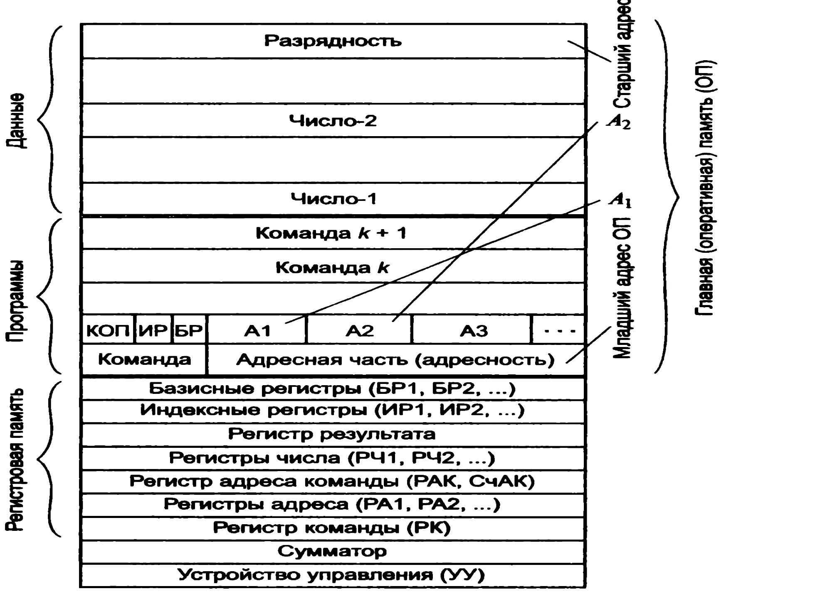
Структура простейшего центрального устройства

Slide 41
Выполнение короткой команды — арифметика с ФТ (фиксированной запятой — ФЗ), логическая операция — занимает как минимум пять тактов:
• выборка команды (Fetch);
• расшифровка кода операции/декодирование (instruction Decode);
• вычисление адреса и выборка данных из памяти (Address Generate, Load);
• выполнение операции (Execute);
• запись результата в память (Write Back, store).

Slide 42
Процедура, соответствующая каждому такту, реализуется определенной логической цепью (схемой) процессора, обычно именуемой м и к р о к о м а н д о й .

Slide 43
Регистры
Регистры — устройства, предназначенные для временного хранения данных ограниченного размера (регистровое запоминающее устройство — РЗУ).

Slide 44
Регистры
Важной характеристикой регистра является высокая скорость приема и выдачи данных.
Регистр состоит из разрядов, в которые можно быстро записывать, запоминать и считывать слово, команду, двоичное число и т. д. Обычно регистр имеет ту же разрядность, что и машинное слово.
Регистр, обладающий способностью перемещать содержимое своих разрядов, называют сдвиговым.
В этих регистрах за один такт хранимое слово поразрядно сдвигается на одну позицию.

Slide 45
Регистры
Р е г и с т р ы о б щ е г о н а з н а ч е н и я — РОН, регистры сверхоперативной памяти или регистровый файл — РФ (General Purpose Registers) — общее название для регистров, которые временно содержат данные, передаваемые в память или принимаемые из нее.
Р е г и с т р к о м а н д ы (РК, Instruction Register — IR) служит для размещения текущей команды, которая находится в нем в течение текущего цикла процессора.
Р е г и с т р (РАК) , с ч е т ч и к ( СчАК) а д р е с а к о м а н д ы (program counter — PC) — регистр, содержащий адрес текущей команды

Slide 46
Регистры
Р е г и с т р а д р е с а (числа) — РА(Ч) — содержит адрес одного
из операндов выполняемой команды (регистров может быть несколько).
Р е г и с т р ч и с л а (РЧ) содержит операнд выполняемой команды,
этих регистров также несколько.
Р е г и с т р р е з у л ь т а т а (РР) предназначается для хранения
результата выполнения команды.
С у м м а т о р — регистр, осуществляющий операции сложения (логического и арифметического двоичного) чисел или битовых строк, представленных в прямом или обратном коде. Регистр, хранящий промежуточные данные, часто именуют аккумулятором.

Slide 47
Узлы ЭВМ

Slide 48
Узлы ЭВМ
У з л о м ЭВМ называется совокупность функционально связанных элементов, предназначенных для выполнения определенных операций над двоичными словами.

Slide 49
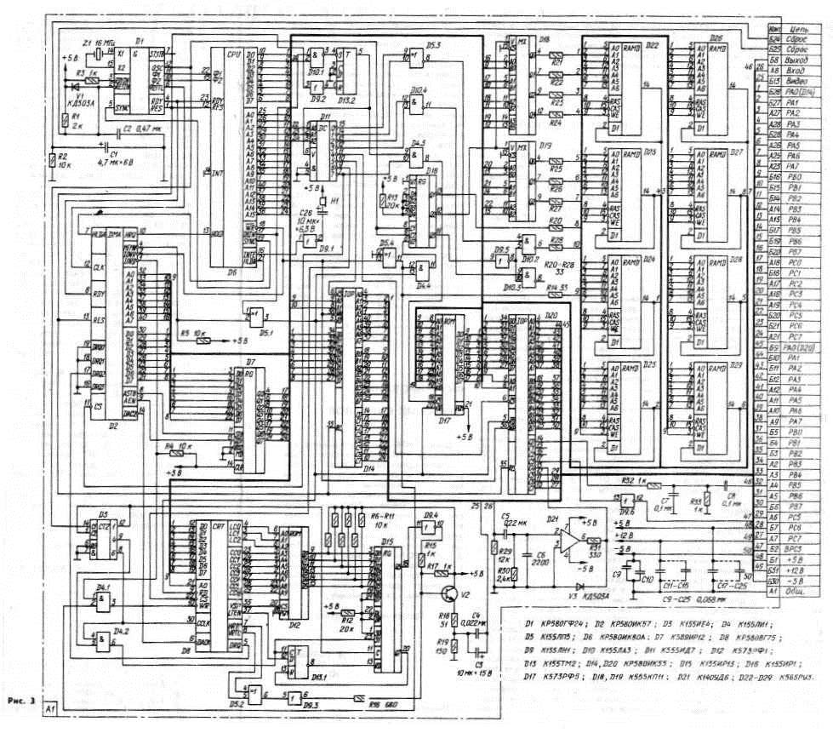

Slide 50
Узлы ЭВМ
По выполняемым функциям узлы делятся на:
регистры,
сумматоры (накапливающего типа),
счетчики,
дешифраторы,
шифраторы,
мультиплексоры,
демультиплексоры,
схемы сравнения кодов,
программируемые логические матрицы (ПЛМ),
аналого-цифровые и цифроаналоговые преобразователи (АЦП и ЦАП) и пр.

Slide 51
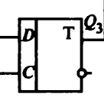
Регистр — узел ЭВМ, предназначенный для хранения двоичных слов и выполнения над ними некоторых логических операций.
Регистр представляет собой совокупность триггеров, число которых соответствует числу разрядов в слове, и вспомогательных схем, обеспечивающих выполнение некоторых операций, таких как:
• установка регистра в 0 — сброс;
• прием слова;
• выдача слова;
• сдвиг слова влево или вправо на требуемое количество разрядов;
• преобразование последовательного кода в параллельный и наоборот;
• разрядные логические операции.

Slide 52
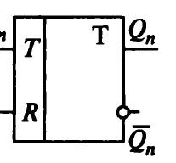
Счетчик — накопительный узел ЭВМ, предназначенный для подсчета числа импульсов, поступивших на его вход. По структуре различают счетчики:
• с последовательным переносом;
• сквозным переносом;
• параллельным переносом;
• Групповым переносом.
Условное обозначение:

Slide 53
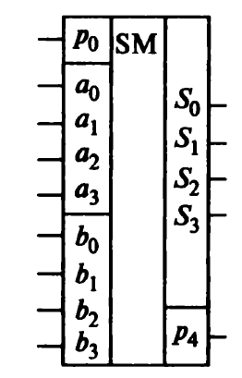
Сумматор — узел ЭВМ, выполняющий суммирование двоичных кодов чисел. Он является узлом преобразования информации.
Различают комбинационные и накапливающие сумматоры.
Условное обозначение:

Slide 54
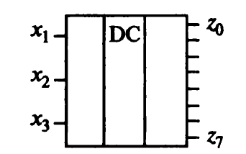
Узлы ЭВМ
Дешифратор — комбинационный узел, который предназначен для преобразования двоичного кода на входе в управляющий сигнал на одном из выходов.

Slide 55
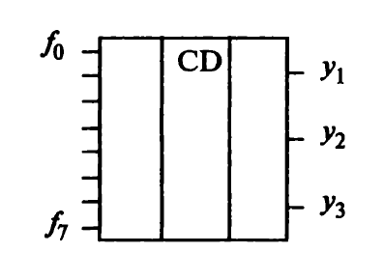
Шифратор — это узел ЭВМ с несколькими входами и выходами, преобразующий сигнал на одном из входов в код этого входа.
Шифратор выполняет функцию, обратную относительно дешифратора.
Примером шифратора является клавиатура, преобразующая сигналы клавиш в код этой клавиши.

Slide 56
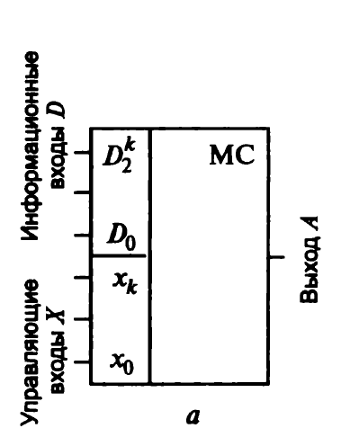
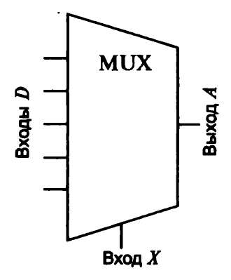
Узлы ЭВМ
Мультиплексор — узел ЭВМ, осуществляющий передачу сигналов с одной из входных линий в выходную.

Slide 57
Узлы ЭВМ
Демультиплексор выполняет функцию, обратную функции мультиплексора, и используется для временного разделения данных, поступающих от одного источника, по каналам.
Это узел ЭВМ, осуществляющий передачу информации, поступающей на общий вход, на одну из выходных линий

Slide 58
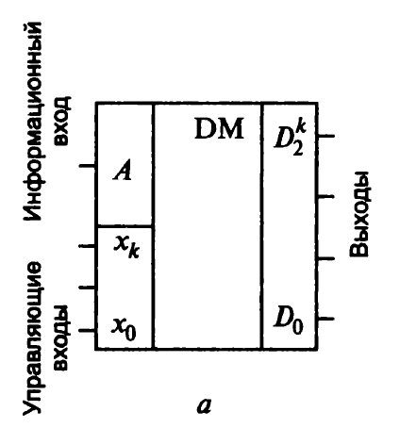
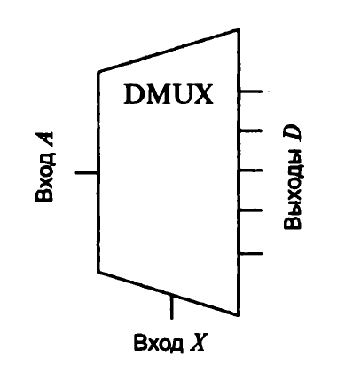
Демултиплексор

Slide 59
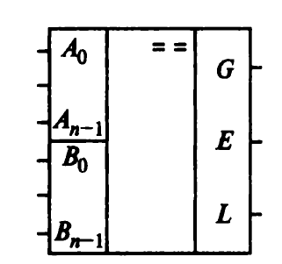
Узлы ЭВМ
Схема сравнения чисел (цифровой компаратор) - узел ЭВМ, предназначенный для выдачи выходных сигналов «равно» (Е), «больше» (G), «меньше» (L) в зависимости от соотношения сравниваемых кодов А и В.

Slide 60
Узлы ЭВМ
Программируемые логические матрицы (ПЛМ) — узел ЭВМ, предназначенный для реализации системы булевых функций.
ПЛМ — это комбинационная схема с регулярной структурой, которая реализуется обычно в виде интегральной схемы.

Slide 61
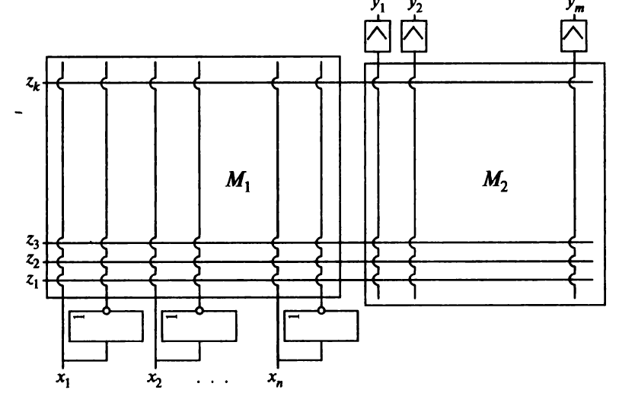
Программируемые логические матрицы (ПЛМ)

Slide 62
Узлы ЭВМ
Цифроаналоговый преобразователь (ЦАП, DAC)
предназначен для преобразования числа, представленного n-разрядным двоичным кодом в выходное напряжение — пропорциональную аналоговую величину.

Slide 63
Узлы ЭВМ
Аналого-цифровой преобразователь (АЦП, ADC) основывается на операциях дискретизации сигнала по времени и квантовании по уровню. В процессе дискретизации через определенные интервалы времени измеряются мгновенные значения непрерывного сигнала.
Суть операции квантования состоит в создании множества уровней, смещенных относительно друг друга на величину шага квантования.

Slide 64
ЭВМ
Электронная вычислительная машина (ЭВМ) – это комплекс технических средств, предназначенных для автоматической обработки информации в процессе вычислительных и информационных задач.
ЭВМ классифицируются по ряду признаков:
по этапам создания и элементной базе (поколения ЭВМ);
по назначению;
по способу организации вычислительного процесса;
по размерам и вычислительным мощностям;
по функциональным возможностям и т.д.

Slide 65
Назначения ЭВМ
универсальные или общего назначения;
проблемно-ориентированные;
специализированные.

Slide 66
Универсальные ЭВМ
Универсальные ЭВМ предназначены для решения самых различных инженерно-технических, экономических, математических и других задач, отличающихся сложностью алгоритмов и большим объемом обрабатываемых данных.
Они широко используются в ВЦ коллективного пользования и других мощных вычислительных комплексах.

Slide 67
Признаки
высокая производительность;
разнообразие форм обрабатываемых данных (двоичные, десятичные, символьных, при большом диапазоне их изменения и высокой точности их представления);
обширный набор выполняемых операций;
большая емкость оперативной памяти;
развитая организация системы ввода-вывода информации.

Slide 68
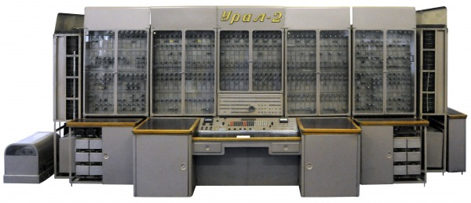

Slide 69
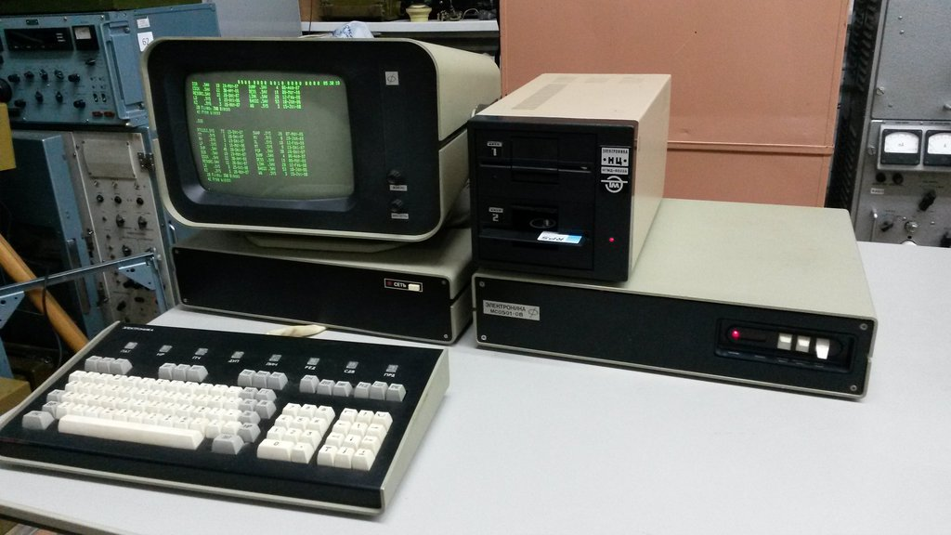

Slide 70
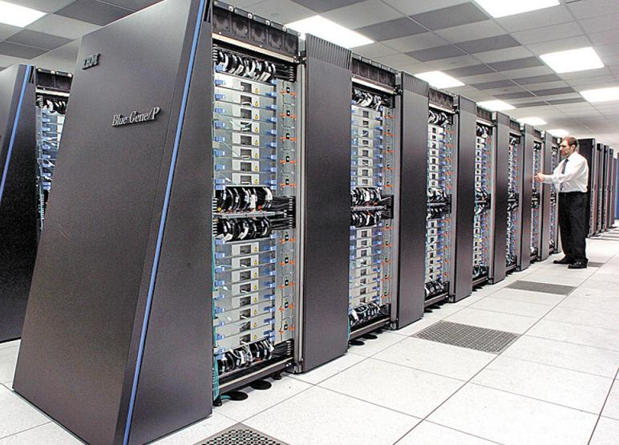

Slide 71
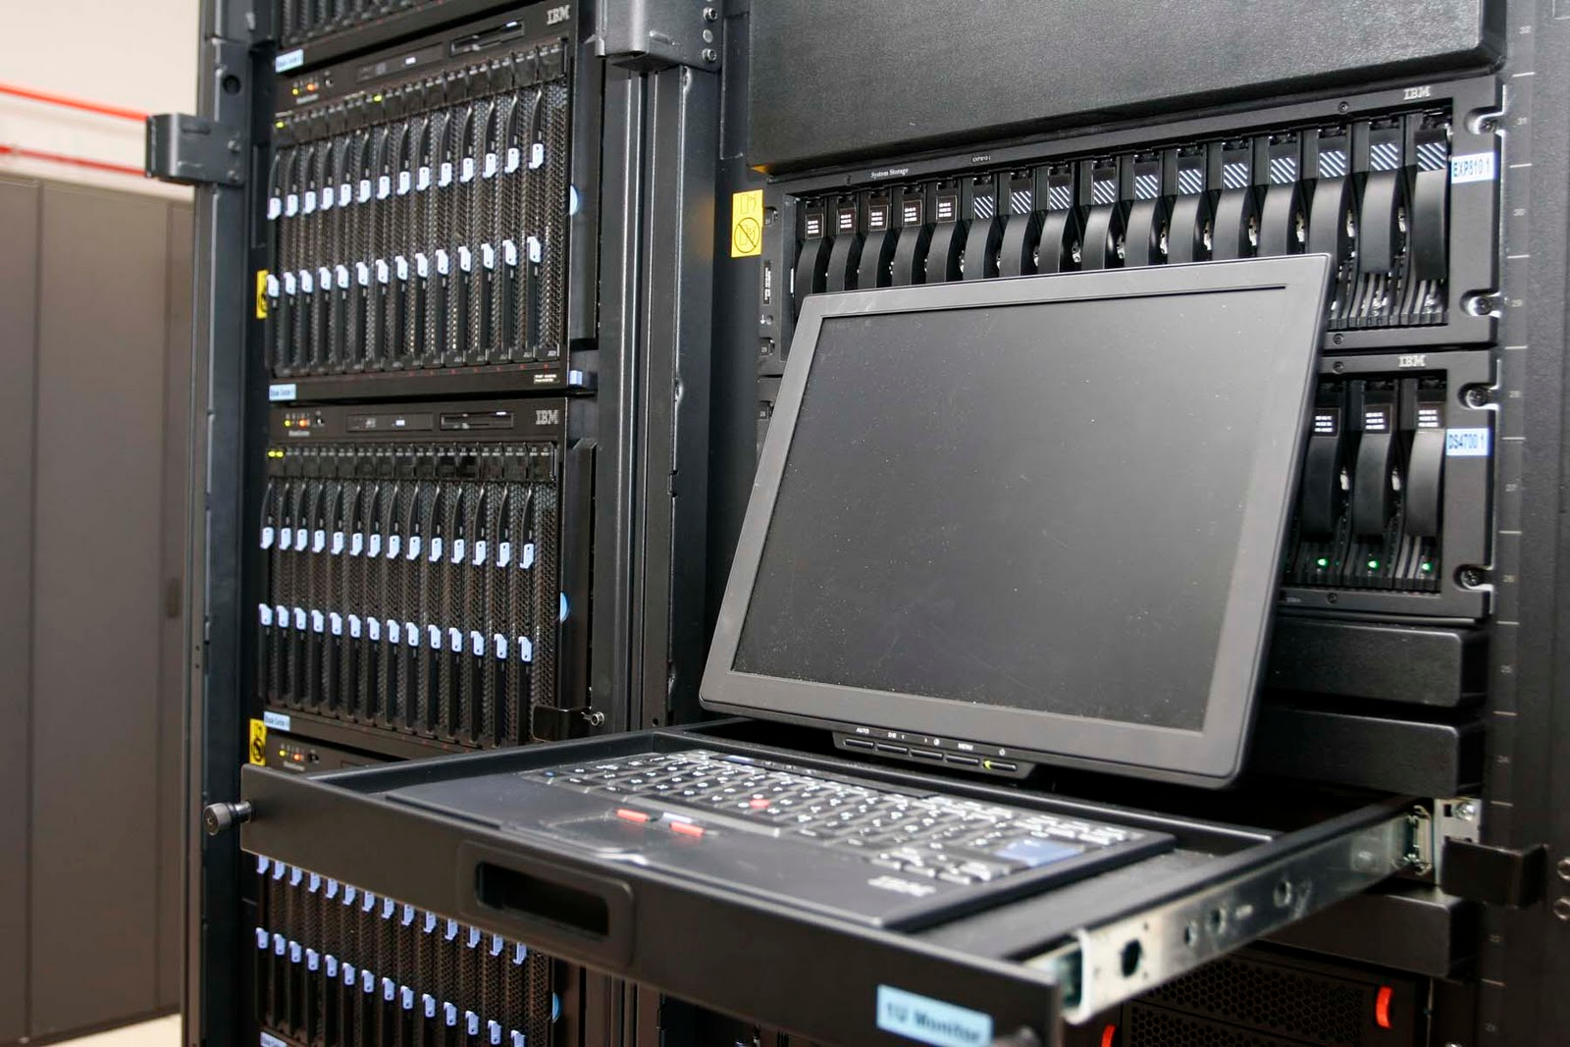

Slide 72
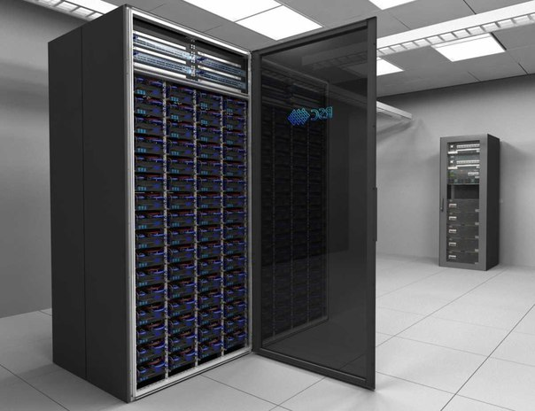

Slide 73
Проблемно-ориентированные ЭВМ
Проблемно-ориентированные ЭВМ предназначены для решения узкого круга задач, связанных, как правило, с управлением технологическими объектами; регистрацией, накоплением и обработкой относительно небольших объемов данных; выполнением расчетов по сравнительно несложным алгоритмам.
Проблемно-ориентированные ЭВМ обладают ограниченными, по сравнению с универсальными ВМ, аппаратными и программными ресурсами.

Slide 74
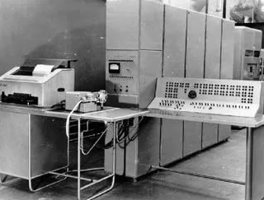

Slide 75
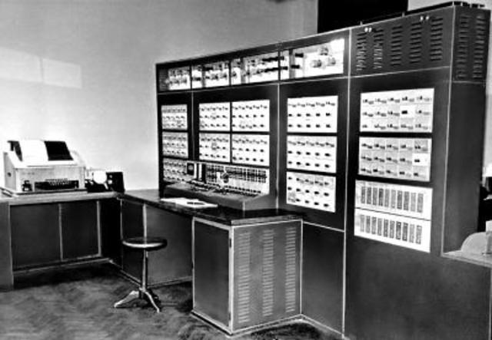

Slide 76
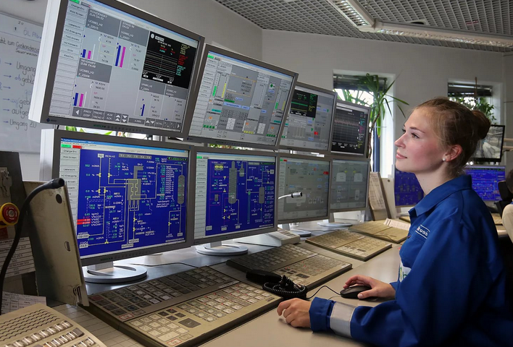

Slide 77
Специализированные ВМ
Специализированные ВМ предназначены для решения определенного узкого круга задач или реализации строго определенной группы функций.
Такая узкая ориентация ВМ позволяет четко специализировать их структуру, существенно снизить их сложность и стоимость при сохранении высокой производительности и надежности работы.

Slide 78
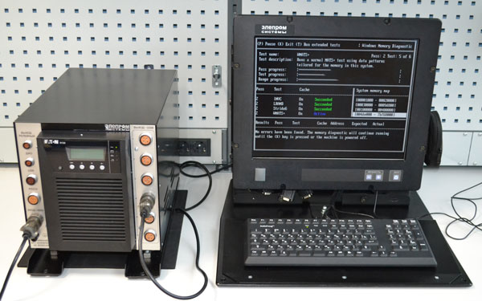

Slide 79
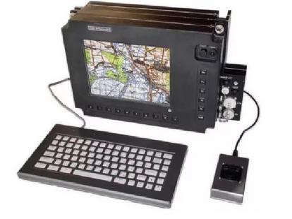

Slide 81
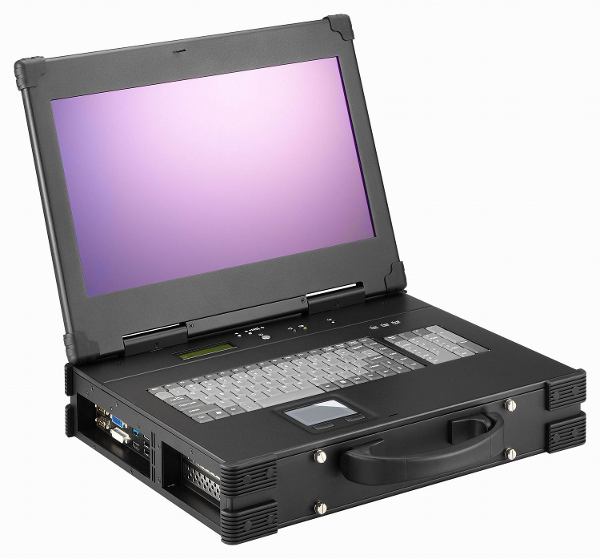

Slide 83
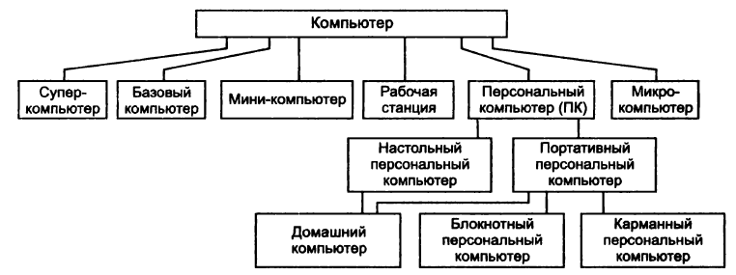
Сферы применения и методы использования
ЭВМ можно разделить на следующие группы:

Slide 84
С у п е р к о м п ь ю т е р
предназначен для высокоскоростного выполнения прикладных процессов.
В 1976 г. корпорация Cray Research изготовила первый сверхбыстродействующий компьютер, давая начало новому классу компьютеров. Первоначально Cray Research предполагала, что потребность в таких компьютерах будет небольшой, однако она увеличивается и особенно в последние годы.
Внедрение суперкомпьютеров долго сдерживалось отсутствием развитого ПО.
В настоящее время ситуация изменяется, появились языки, предназначенные для параллельной обработки, все больше предлагается эффективных операционных систем. Суперкомпьютеры выпускаются значительным числом фирм.

Slide 85
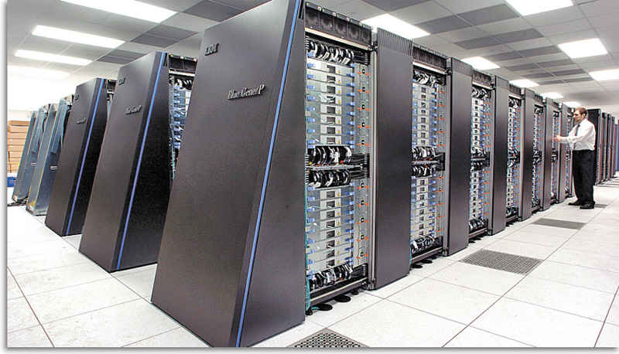
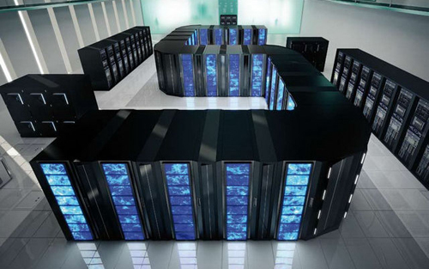
СуперКомпьютеры

Slide 86
Базовый компьютер
Б а з о в ы й (б о л ь ш о й) к о м п ь ю т е р — mainframe
основной тип компьютера, используемый в больших информационных сетях, работает с большой скоростью и по производительности уступает суперкомпьютеру, но охватывает более широкий круг решаемых задач.
Превосходит мини-компьютер по скорости работы и сложности выполняемых прикладных процессов.
Базовый компьютер обладает относительно большой оперативной памятью и предоставляет свои ресурсы через коммуникационную сеть большому числу пользователей.

Slide 87
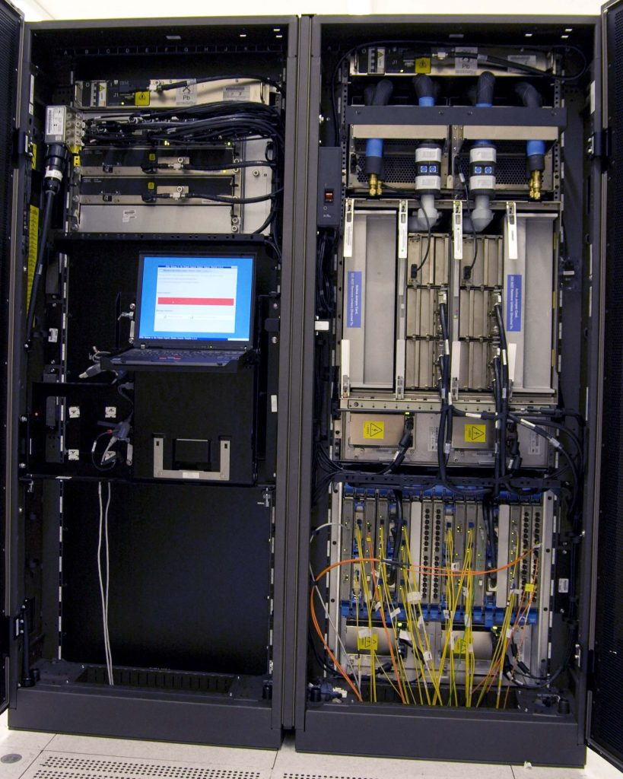
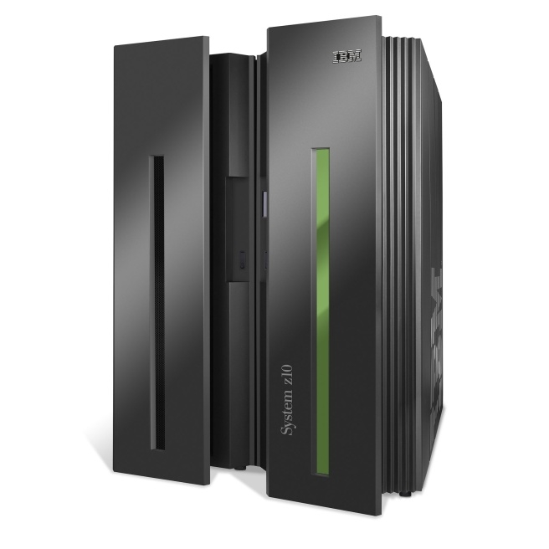
Базовый компьютер (MainFrame)

Slide 88
Мини компьютер
М и н и - к о м п ь ю т е р (m i n i c o m p u t e r) —
компьютер с ограниченными возможностями обработки данных.
Термин, распространённый в 1960—1980-х годах
По сравнению с базовым компьютером мини-компьютер имеет ограниченную оперативную память и относительно небольшое быстродействие.
Мини-компьютер имеет небольшую стоимость, размеры и прост в эксплуатации. Термин «мини-компьютер» появился тогда, когда не было персональных компьютеров. Теперь же существуют такие персональные компьютеры, которые превосходят даже базовые компьютеры восьмидесятых годов. Поэтому рассматриваемый термин применяется все реже, уступая понятиям рабочая станция и персональный компьютер.

Slide 89
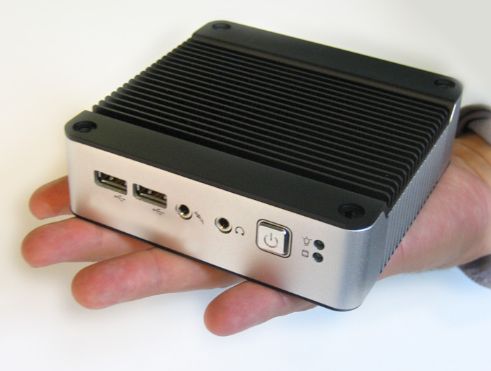
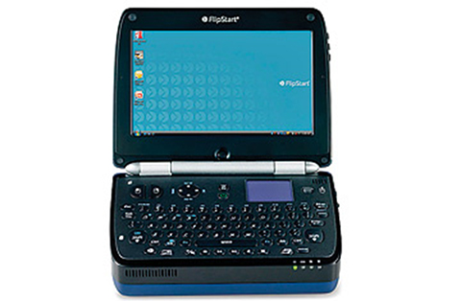
Мини компьютер

Slide 90
Рабочая станция
Р а б о ч а я с т а н ц и я (w o r k s t a t i o n) —
Компьютер специализированный на выполнение определенных задач пользователя.
Рабочая станция, создается на базе компьютера. Для этого разрабатывается архитектура рабочей станции, подбираются необходимые устройства (процессоры, запоминающие устройства, графопостроители, принтеры и т. д.), создается или приобретается нужное программное обеспечение.

Slide 91
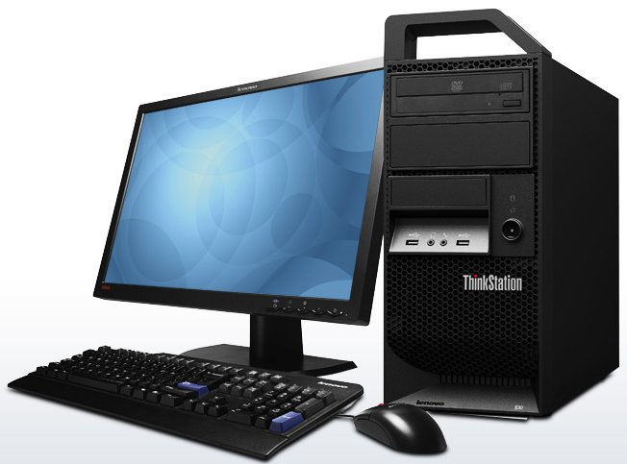
Рабочая станция

Slide 92
Микрокомпьютеры
М и к р о к о м п ь ю т е р
( m i c r o c o m p u t e r ) — Устройство имеющих одну либо несколько сверхбольших интегральных схем.
В дальнейшем эти ЭВМ стали именовать персональными компьютерами
Термин вышел из употребления в 1990-е годы.

Slide 93
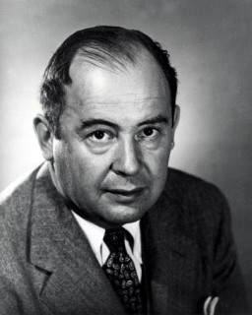
Принципы построения ЭВМ
В основу построения большинства ЭВМ положены следующие общие принципы, сформулированные в 1945 году американским ученым Джоном фон Нейманом.

Slide 94
Принцип программного управления
Программа состоит из набора команд, которые выполняются процессором автоматически друг за другом в определенной последовательности.
Выборка программы из памяти осуществляется с помощью счетчика команд. Этот регистр процессора последовательно увеличивает хранимый в нем адрес очередной команды на длину команды.
А так как команды программы расположены в памяти друг за другом, то тем самым организуется выборка цепочки команд из последовательно расположенных ячеек памяти.

Slide 95
Принцип однородности памяти
Программы и данные хранятся в одной и той же памяти.
Компьютер не различает, что хранится в данной ячейке памяти – число, текст или команда. Над командами можно выполнять такие же действия, как и над данными.
Это открывает целый ряд возможностей. Например, программа в процессе своего выполнения также может подвергаться переработке, что позволяет задавать в самой программе правила получения некоторых ее частей (так в программе организуется выполнение циклов и подпрограмм).

Slide 96
Принцип адресности
Структурно основная память состоит из перенумерованных ячеек; процессору в произвольный момент времени доступна любая ячейка.
Отсюда следует возможность давать имена областям памяти, так, чтобы к запомненным в них значениям можно было впоследствии обращаться или менять их в процессе выполнения программ с использованием присвоенных имен.

Slide 97
Компьютер фон Неймана
Компьютеры, построенные на этих принципах, относятся к типу фон-неймановских или классических.
Существуют компьютеры, принципиально отличающиеся от фон-неймановских.
Для них, например, может не выполняться принцип программного управления, т.е. они могут работать без «счетчика команд», указывающего текущую выполняемую команду программы. Для обращения к какой-либо переменной, хранящейся в памяти, этим компьютерам не обязательно давать ей имя.
Такие компьютеры называются не-фон-неймановскими.

Slide 98

Схема Фон Неймана
Машины 1-го поколения имели структуру, названную классической или структурой фон Неймана:
УУ
ЗУ
Результат Программы
Данные
УВВ
Увыв
АЛУ

Slide 99
УВВ – устройство ввода. Вводит и кодирует информацию.
АЛУ – арифметико-логическое устройство. Обрабатывает арифметическую и логическую информацию.
ЗУ – запоминающее устройство. Хранит данные, программу и результаты.
УУ- устройство управления. Управляет работой всех устройств и ходом обработки информации.
Увыв - устройство вывода. Выводит информацию, раскодирует ее.

Slide 100
Схема компьютера 3 и 4 поколения
Процессор
Оперативная память
УУ
АЛУ
Магистраль
Устройства ввода/вывода
Долговременная память
Таймер

Slide 101
В ЭВМ 3-го поколения произошло усложнение структуры за счет разделения процессов ввода-вывода информации и процесса обработки.
Сильно связанные АЛУ и УУ получили название процессора. Наметилась тенденция к децентрализации управления и параллельной работе отдельных устройств, что позволило резко повысить быстродействие ЭВМ в целом.

Slide 102
В ЭВМ 4-го поколения
Ядро ЭВМ образуют процессор и основная память (ОП).
Подключение всех внешних устройств обеспечивается через соответствующие адаптеры – согласователи скоростей работы сопрягаемых устройств или контроллеры – специальные устройства управления периферийной аппаратурой.
Контроллеры играют роль каналов ввода-вывода. В качестве особых устройств следует выделить таймер – устройство измерения времени и контроллер прямого доступа к памяти (КПД) – устройство, обеспечивающее доступ к ОП, минуя процессор.

Slide 103
Функциональные блоки
(агрегаты, устройства)
Агрегаты (АЛУ, процессор, память, внешние устройства), включают в свой состав логические элементы и узлы, используемые для хранения информации, ее обработки и управления этими процессами.

Slide 104
Функциональные блоки
Центральное устройство (ЦУ) представляет основную компоненту ЭВМ состоит из:
ЦП — центральный процессор (central processing unit — CPU).
ОП — оперативную (главную) память или оперативное запоминающее устройство — ОЗУ (синонимы — Main Storage, Core Storage, Random Access Memory — RAM).

Slide 105


Slide 106
АЛУ
Арифметико-логическое устройство (АЛУ). Arithmetic and Logical Unit (ALU) — часть процессора, выполняющая арифметические и логические операции над данными.
АЛУ реализует набор простых операций.
Арифметической операцией называют процедуру обработки данных, аргументы и результат которой являются числами (сложение, вычитание, умножение, деление).

Slide 107
Логической операцией именуют процедуру, осуществляющую построение сложного высказывания (операции и, или, не).
АЛУ состоит из регистров, сумматора с соответствующими логическими схемами и блока управления выполняемым процессом. Устройство работает в соответствии с сообщаемыми ему кодами операций, которые должны быть выполнены над переменными, помещаемыми в регистры.

Slide 108
Внешние устройства (ВУ)
Внешние устройства (ВУ) –
обеспечивают эффективное взаимодействие компьютера с окружающей средой — пользователями, объектами управления, другими машинами.
В с п е ц и а л и з и р о в а н н ы х у п р а в л я ю щ и х ЭВМ (технологические процессы, связь, ракеты и пр.) внешними устройствами ввода являются датчики (температуры, давления, расстояния и пр.), устройствами вывода — манипуляторы (гидро-, пневмо-, сервоприводы рулей, вентилей и др.).

Slide 109
Интерфейсы (каналы связи)
служат для сопряжения центральных узлов машины с ее внешними устройствами.
Однотипные ЦУ и устройства хранения данных могут использоваться в различных типах машин.
Известны примеры того, как фирмы, начавшие свою деятельность с производства управляющих машин, совершенствуя свою продукцию, перешли к выпуску, систем, которые в зависимости от конфигурации ВУ могут исполнять роль как универсальных, так и управляющих машин (машины Hewlett-Packard — HP и Digital Equipment Corporation — DEC).

Slide 110
Абстрактное центральное устройство
Перечислим основные понятия и рассмотрим структуру и функции абстрактного центрального устройства ЭВМ, арифметико-логическое устройство (АЛУ) (arithmetic and logic unit — ALU) которого предназначено для обработки целых чисел и битовых строк.
Команда, инструкция (instruction) - Команда, инструкция (instruction) — описание операции, которую нужно выполнить.
Каждая команда характеризуется форматом, который определяет ее структуру. Типичная команда содержит:
• код операции (КОП), характеризующий тип выполняемого
действия;
• адресную часть (АЧ), которая в общем случае включает:
— номера (адреса) индексного (ИР) и базисного (БР) регистров;
— адреса операндов — А1, А2 и т. д.

Slide 111
Цикл процессора
Такт работы процессора — промежуток времени между соседними импульсами (tick of the internal clock) генератора тактовых импульсов, частота которых есть тактовая частота процессора.
Такт процессора (такт синхронизации) — квант времени, в течение которого осуществляется элементарная операция — выборка, сравнение, пересылка данных.

Slide 112
Цикл процессора — период времени, за который осуществляется выполнение команды исходной программы в машинном виде; состоит из нескольких тактов.

Slide 113

Цикл процессора

Slide 114


Slide 115
Процедура, соответствующая каждому такту, реализуется определенной логической цепью (схемой) процессора, именуемой микрокомандой.

Slide 116
Выполнение короткой команды — арифметика с ФТ (фиксированной запятой — ФЗ), логическая операция — занимает как минимум пять тактов:
выборка команды (Fetch);
расшифровка кода операции/декодирование (instruction Decode);
вычисление адреса и выборка данных из памяти (Address Generate, Load);
выполнение операции (Execute);
запись результата в память (Write Back, store).

Slide 117
Регистры
Важной характеристикой регистра является высокая скорость приема и выдачи данных.
Регистр состоит из разрядов, в которые можно быстро записывать, запоминать и считывать слово, команду, двоичное число и т. д. Обычно регистр имеет ту же разрядность, что и машинное слово.

Slide 118
Регистры — устройства, предназначенные для временного хранения данных ограниченного размера.

Slide 119
Виды регистров
Регистры общего назначения — РОН, регистры сверхоперативной памяти или — общее название для регистров, которые временно содержат данные, передаваемые в память или принимаемые из нее.
Регистр команды (РК, Instruction Register — IR) служит для размещения текущей команды, которая находится в нем в течение текущего цикла процессора.
Регистр (РАК) , счетчик ( СчАК), адреса команды (program counter — PC) — регистр, содержащий адрес текущей команды

Slide 120
Регистр адрес а (числа) — РА(Ч) — содержит адрес одного из операндов выполняемой команды (регистров может быть несколько).
Регистр числа (РЧ) содержит операнд выполняемой команды, этих регистров также несколько.
Регистр результата (РР) предназначается для хранения результата выполнения команды.
Сумматор — регистр, осуществляющий операции сложения (логического и арифметического двоичного) чисел или битовых строк, представленных в прямом или обратном коде.

Slide 121

Архитектуры ЭВМ
Архитектура «звезда»
Здесь процессор (ЦУ) соединен непосредственно с ВУ и управляет их работой (ранние модели машин). Этот тип также именуется к л а с с и ч е с к а я а р х и т е к т у р а (фон Неймана).

Slide 122

Архитектуры ЭВМ
Иерархическая архитектура — ЦУ соединено с периферийными процессорами (вспомогательными процессорами, каналами, канальными процессорами), управляющими в свою очередь контроллерами, к которым подключены группы ВУ.

Slide 123
Архитектуры ЭВМ
Магистральная структура
Процессор (процессоры) и блоки памяти (ОП) взаимодействуют между собой и с ВУ (контроллерами ВУ) через внутренний канал, общий для всех устройств (машины DEC, IBM PC-совместимые ПЭВМ).
Физически магистраль представляет собой многопроводную линию с гнездами для подключения электронных схем.

Slide 124

Архитектуры ЭВМ
Магистральная структура

Slide 125
Системный блок
Системный блок обычно состоит из: системной платы, блока питания, накопителей на дисках, разъемов для дополнительных устройств; плат расширения с контроллерами — адаптерами внешних устройств.
Типы корпусов:
Slimline, Desktop, Tower (Mini-Tower, Midi-Tower, Super- Big-Tower), File Server, EasyPc

Slide 126
Многопроцессорные КС
Устройство называется многопроцессорным, если в его составе используется два или более физических процессора.
При использовании многопроцессорных систем возникает проблема масштабируемости.
Использование нескольких процессоров обычно не приводит к пропорциональному приросту производительности

Slide 127

Проблема масштабируемости

Slide 128
Если, например, одиночный процессор (1 х П) простаивает 20 % своего времени, ожидая данные из оперативной памяти, то 2 х П будет простаивать 33 % времени, а 4 х П — 50 %. В пересчете на общую производительность, если 1 х П-система работает со скоростью 100 %, то 2 х П-система — со скоростью 167 % (вместо ожидаемых 200 %), а 4 х П-система — со скоростью 250 % (вместо 400 %).
Любая многопроцессорная система должна быть хорошо сбалансирована — слишком быстрая память обходится чересчур дорого; слишком медленная — сводит эффект от установки нескольких процессоров к минимуму.

Slide 129
Понятие Архитектуры ВС
Архитектура ВС — совокупность характеристик и параметров, определяющих функционально-логическую и структурную органи­зацию системы.
Понятие архитектуры охватывает общие принципы построения и функционирования, наиболее существенные для пользо­вателей, которых больше интересуют возможности систем, а не дета­ли их технического исполнения.

Slide 130
Классификация архитектур вычислительных систем с параллельной обработкой данных
В 1966 г. М. Флинном (Flynn) была предложена классификация архитектур ЭВМ и вычислительных систем, в основу которой положено понятие потока (последовательности элементов (команд или данных)), обрабатываемых процессором.
Соответствующая система классификации, основанная на рассмотрении числа потоков команд и потоков данных, приводит к четырем базовым классам.

Slide 131

Классификация Флинна

Slide 132
Архитектура ОКОД
Охватывает все однопроцессорные и одномашинные варианты систем — все ЭВМ классической структуры попадают в этот класс.
Одиночный поток команд — одиночный поток данных (ОКОД), в английском варианте — Single Instruction Single Data (SISD) — оди­ночный поток инструкций — одиночный поток данных.
Здесь параллелизм вычислений обеспечивается путем конвейеризации и распараллеливания потока микрокоманд между исполнительными устройствами.

Slide 133

Архитектура ОКОД

Slide 134
Архитектура ОКМД
Одиночный поток команд — множественный поток данных (ОКМД), или Single Instruction Multiple Data (SIMD) — одиночный поток инструкций — одиночный поток данных.
Архитектура ОКМД предполагает создание структур векторной или матричной обработки. Системы этого типа обычно строятся как однородные, т. е. процессорные элементы, входящие в систему, идентичны, и все они управляются одной и той же последовательностью команд. Однако каждый процессор обрабатывает свой поток данных.
Под эту схему хорошо подходят задачи обработки матриц или векторов (массивов), задачи решения систем линейных и нелинейных, алгебраических и дифференциальных уравнений, задачи теории поля.

Slide 135

Архитектура ОКМД

Slide 136
Архитектура МКОД
Множественный поток команд — одиночный поток данных (МКОД), или Multiple Instruction Single Data (MISD) — множественный по­ток инструкций — одиночный поток данных.
Третий тип архитектуры (МКОД) предполагает построение своеобразного процессорного конвейера, в котором результаты обработки передаются от одного процессора к другому по цепочке.
Прототипом таких вычислений может служить схема любого производственного конвейера. В современных ЭВМ по этому принципу реализована схема совмещения операций, в которой параллельно работают различные функциональные блоки, и каждый из них делает свою часть в общем цикле обработки команды.

Slide 137

Архитектура МКОД

Slide 138
Архитектура МКМД
Множественный поток команд — множественный поток данных (МКМД), или Multiple Instruction Multiple Data (MIMD) — множе­ственный поток инструкций — множественный поток данных (MIMD).
Архитектура МКМД предполагает, что все процессоры системы работают по своим программам с собственным потоком команд. В простейшем случае они могут быть автономны и независимы.
Такая схема использования ВС часто применяется во многих крупных вычислительных центрах для увеличения пропускной способности центра.

Slide 139

Архитектура МКМД

Slide 140
Кластерная архитектура.
Кластер, как правило, состоит из двух или более узлов, которые связаны интерфейсами.
Каждый узел кластера содержит следующие основные компоненты:
• центральный процессор обменивающийся данными с оперативной памятью;
• оперативную память (ОП), как и обычно, предназначенную для хранения программ и данных;
• интерфейсы, обеспечивающие связь узлов;
• накопители данных (диски, ленты и пр.).

Slide 141
Кластеры
В любой кластерной архитектуре ЦП используется более или менее одинаковым образом, однако методы конфигурирования компонентов — узлов, памяти и интерфейсов — существенно различаются.
В качестве узлов кластера могут выступать серверы, рабочие станции или обычные персональные компьютеры.
Преимущество кластеризации для повышения работоспособности - становится очевидным. В случае сбоя какого-либо узла; при этом другой узел кластера может взять на себя нагрузку неисправного узла, и пользователи не заметят прерывания в доступе.

Slide 142
Контрольные вопросы
Контрольные вопросы
1. Что такое поколения ЭВМ?
2. Охарактеризуйте ЭВМ по областям применения.
3. Назовите основные классы и подклассы вычислительных машин и дайте их сравнительную характеристику.
4. Дайте общую характеристику и определите область использования суперЭВМ и мэйнфреймов.
5. Когда и на основании чего фон Нейман предложил новые принципы создания компьютеров?
6. Что такое процессор и АЛУ?
7. Что такое регистры? Назовите некоторые важные регистры и опишите их функции.
8. Перечислите основные типы архитектуры ЭВМ.

Slide 143
9. Что такое вычислительные системы и каковы их разновидности?
10. Чем многомашинные ВС отличаются от многопроцессорных?
11. Охарактеризуйте одиночный поток команд — одиночный поток данных (ОКОД).
12. Охарактеризуйте одиночный поток команд — множественный поток данных (ОКМД).
13. Охарактеризуйте множественный поток команд — одиночный поток данных
(МКОД).
14. Охарактеризуйте множественный поток команд — множественный поток данных
(МКМД).
15. На какие классы подразделяются многопроцессорные параллельные ВС?
16. Что такое кластеры и какими преимуществами они обладают?

